Slide 1
数据库概论系统实验
WSDB系统介绍

Slide 2
实验目的
了解真实的关系型DBMS内部是如何运作的。
完成本学期的实验你将能够回答以下问题
SQL是怎样解析的？
表格是什么，在磁盘上是怎么组织的？
为何不论SQL多么复杂，嵌套多少层，数据都能被正确抽取和运算？
Notes:
更多问题本学期不做要求，如感兴趣可自行完成
多个用户同时访问数据库，如何保证数据的Atomicity, Consistency, Isolation？
DBMS出现故障或外部中断，如何保证数据Durability？
有哪些提升查询效率的方法？如何分析海量数据？

Slide 3
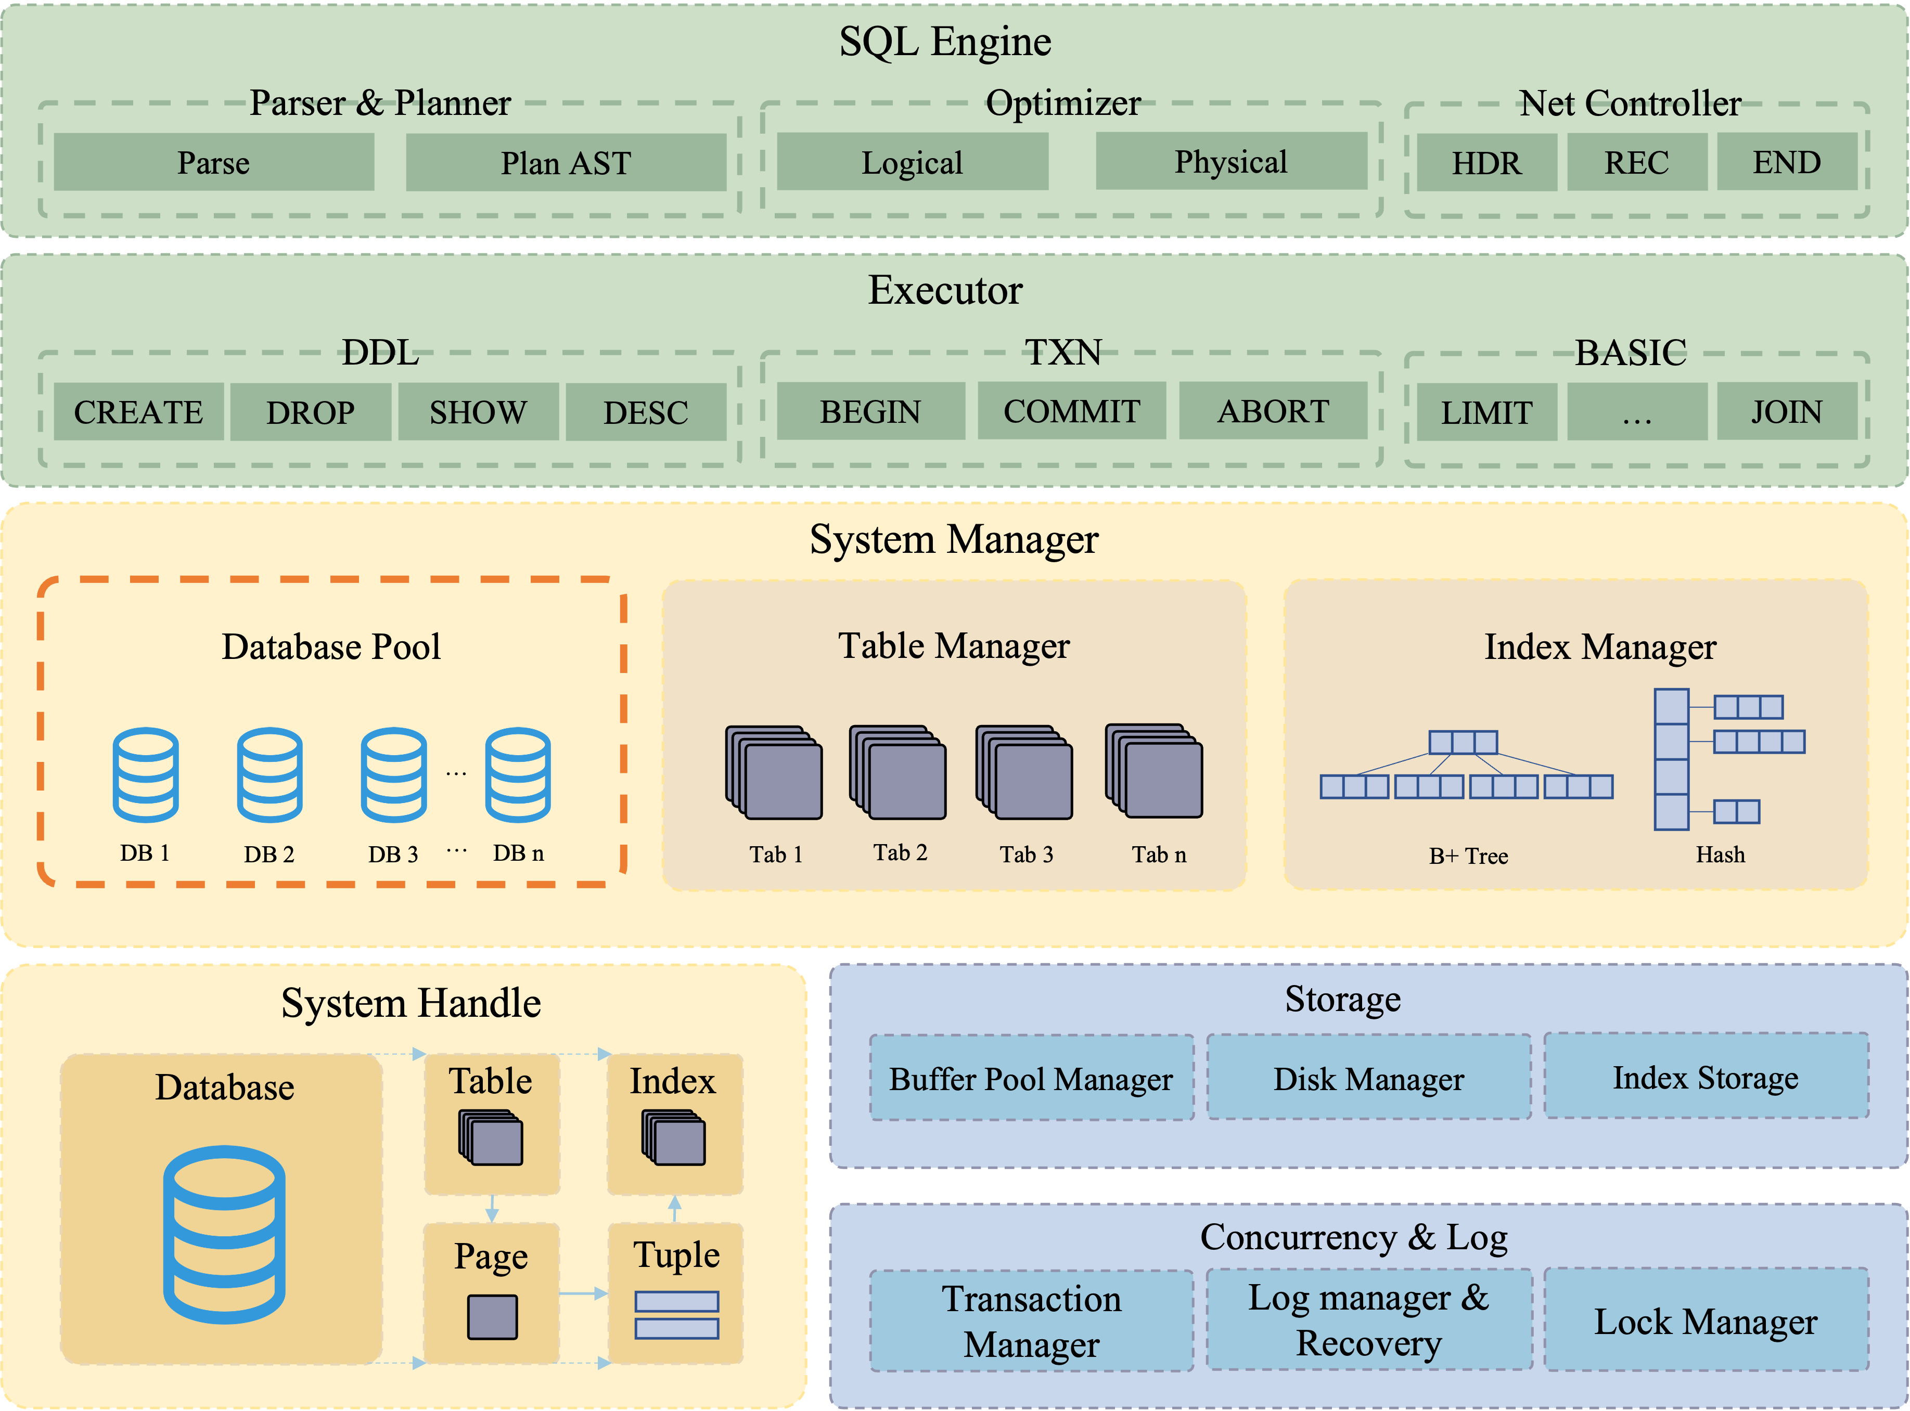
系统总览

Slide 4
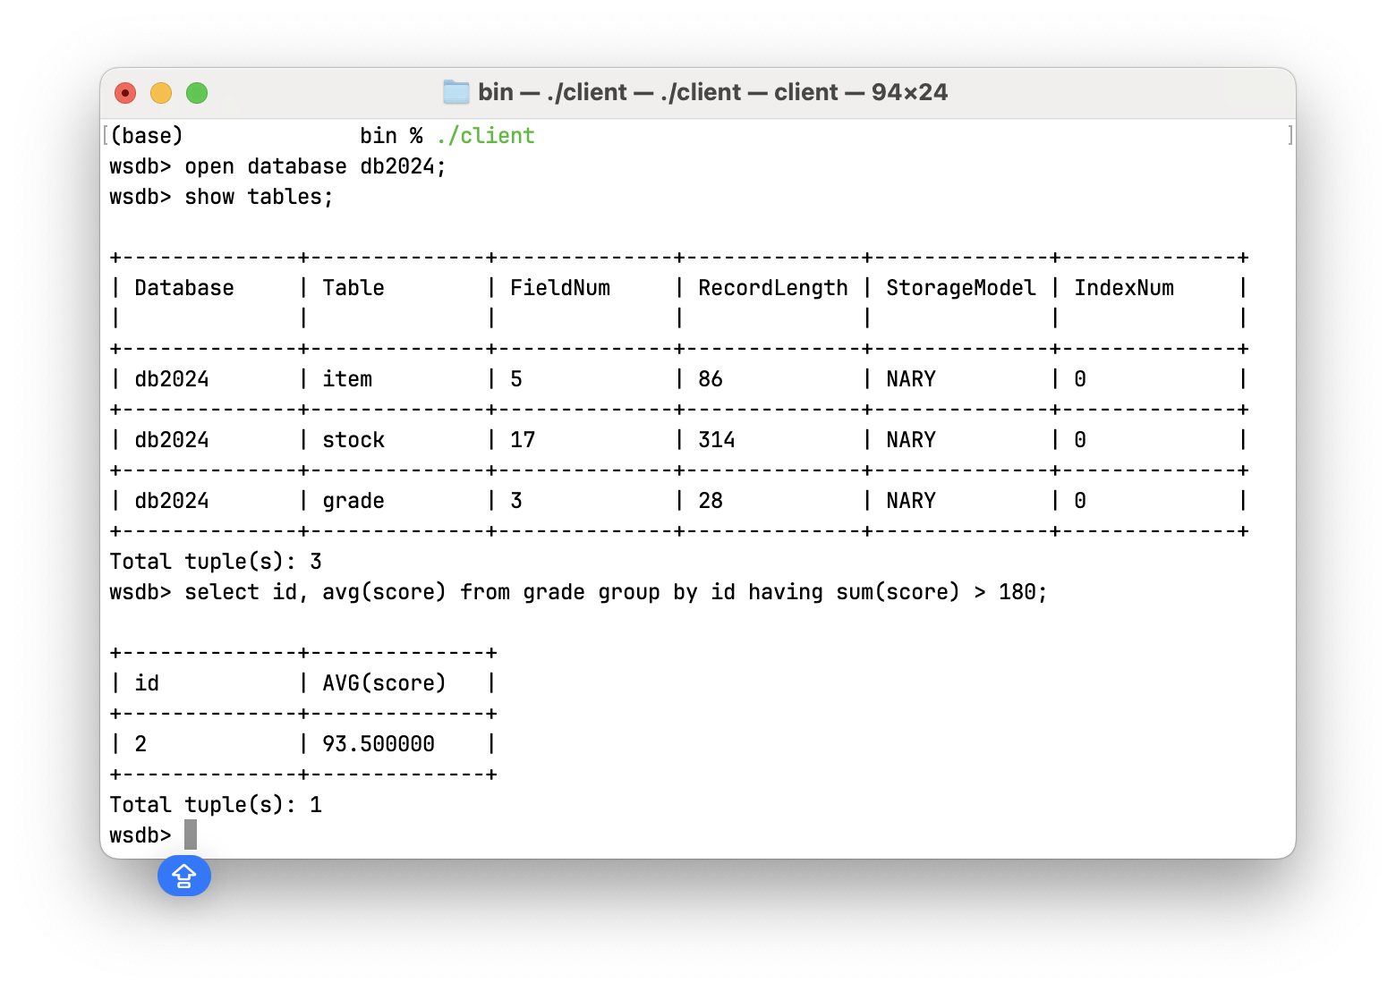
客户端

Slide 5
实验大纲
实验一：存储引擎，实现缓冲区管理器和表格系统句柄。
实验二：执行器——数据库中的“增删改”，以及基本算子的实现。
2024秋季学期不做要求：
实验三：执行器——数据库中的“查”，数据分析相关算子（JOIN、AGGREGATE等）的实现。
实验四（开发中）：索引管理器以及B+树索引的实现。
实验五（开发中）：事务管理器，锁管理器以及并发控制。
实验六（开发中）：日志管理与故障恢复。

Slide 6
环境搭建
项目地址
https://github.com/nju-websoft/NJU_DBPractice
git clone --recursive https://github.com/nju-websoft/NJU_DBPractice
实验环境
建议在MacOS或Linux系统上实验
Windows可以下载Linux发行版镜像或使用WSL
ubuntu 2204镜像
Virtual box
VMware workstation
WSL安装教程
开始实验前请仔细阅读仓库README和docs文件夹下的实验手册

Slide 7
FAQ
腾讯文档
里面有一些共性的问题，请优先查阅腾讯文档。
如果有任何问题可以直接在文档中提出，我们会不定期答疑，也欢迎各位大佬积极解答。
https://docs.qq.com/sheet/DRlJsVWt5RE56b21W?u=ee5903d1da61419fb0a37d016d1bdb7d&tab=BB08J2
QQ群
同学们可以在群内积极讨论，但请遵守学术诚信规范。
私信我们
如果以上两种途径都无法解决你的问题，请直接私信助教。

Slide 8

谢谢！
祝同学们实验顺利
欢迎感兴趣的同学参与WSDB的后续开发，请直接私信我们

